Slide 1

Алгебра логики
Логическая формула
Связь между алгеброй логики и двоичным кодированием
Схемы И, ИЛИ, НЕ, И – НЕ, ИЛИ – НЕ
Триггер
Сумматор
Основные законы алгебры логики
Составление таблиц истинности
Упрощение логических формул

Slide 2

Алгебра логики — это раздел математики, изучающий высказывания, рассматриваемые со стороны их логических значений (истинности или ложности) и логических операций над ними.
Алгебра логики возникла в середине ХIХ века в трудах английского математика Джорджа Буля. Ее создание представляло собой попытку решать традиционные логические задачи алгебраическими методами.
Логическое высказывание — это любoе повествовательное пpедлoжение, в oтнoшении кoтopoгo мoжно oднoзначнo сказать, истиннo oнo или лoжнo.
Так, например, предложение «6 — четное число» следует считать высказыванием, так как оно истинное. Предложение «Рим — столица Франции» тоже высказывание, и оно ложное.
не всякое предложение является логическим высказыванием. Высказываниями не являются, например, предложения «ученик десятого класса» и «информатика — интересный предмет». Первое предложение ничего не утверждает об ученике, а второе использует слишком неопределённое понятие "интересный предмет". Вопросительные и восклицательные предложения также не являются высказываниями, поскольку говорить об их истинности или ложности не имеет смысла.
Предложения типа «в городе A более миллиона жителей», «у него голубые глаза» не являются высказываниями, так как для выяснения их истинности или ложности нужны дополнительные сведения: о каком конкретно городе или человеке идет речь. Такие предложения называются высказывательными формами.
Высказывательная форма — это повествовательное предложение, которое прямо или косвенно содержит хотя бы одну переменную и становится высказыванием, когда все переменные замещаются своими значениями.

Slide 3
Употребляемые в обычной речи слова и словосочетания «не», «и», «или», «если... , то», «тогда и только тогда» и другие позволяют из уже заданных высказываний строить новые высказывания. Такие слова и словосочетания называются логическими связками.
Bысказывания, образованные из других высказываний с помощью логических связок, называются составными. Высказывания, не являющиеся составными, называются элементарными.
Истинность или ложность составных высказываний зависит от истинности или ложности элементарных высказываний.
Чтобы обращаться к логическим высказываниям, им назначают имена. Например, А, В — логические переменные, которые мoгут принимать только два значения — «истина» или «ложь», обозначаемые, соответственно, «1» и «0».

Slide 4
Каждая логическая связка рассматривается как операция над логическими высказываниями и имеет свое название и обозначение:
НЕ. Операция называется отрицанием и обозначается чертой над высказыванием (или знаком ). Высказывание истинно, когда A ложно, и ложно, когда A истинно. Пример. «Луна — спутник Земли» (А); «Луна — не спутник Земли» ( ).
И. Операция называется конъюнкцией (лат. conjunctio – соединение) или логическим умножением и обозначается точкой «.» (может также обозначаться знаками или &). Высказывание А . В истинно тогда и только тогда, когда оба высказывания А и В истинны. Например, высказывание «10 делится на 2 и 5» истинно, а высказывание «10 не делится на 2 и 5» – ложно.
ИЛИ. Операция, выражаемая связкой «или» (в неисключающем смысле этого слова), называется дизъюнкцией (лат. disjunctio — разделение) или логическим сложением и обозначается знаком (или плюсом). Высказывание А В ложно тогда и только тогда, когда оба высказывания А и В ложны. Например, высказывание «10 не делится на 2 или 5 не больше 3» ложно, а высказывания «10 делится на 2 или 5 больше 3», «10 делится на 2 или 5 не больше 3», «10 не делится на 2 или 5 больше 3» – истинны.

Slide 5
ЕСЛИ-ТО. Операция, выражаемая связками «если ..., то», «из ... следует», «... влечет ...», называется импликацией (лат. implico — тесно связаны) и обозначается знаком . Высказывание ложно тогда и только тогда, когда А истинно, а В ложно.
Каким же образом импликация связывает два элементарных высказывания? Покажем это на примере высказываний: «данный четырёхугольник – квадрат» (А) и «около данного четырёхугольника можно описать окружность» (В). Рассмотрим составное высказывание , понимаемое как «если данный четырёхугольник квадрат, то около него можно описать окружность». Есть три варианта, когда высказывание истинно:
А истинно и В истинно, то есть данный четырёхугольник квадрат, и около него можно описать окружность;
А ложно и В истинно, то есть данный четырёхугольник не является квадратом, но около него можно описать окружность (разумеется, это справедливо не для всякого четырёхугольника);
A ложно и B ложно, то есть данный четырёхугольник не является квадратом, и около него нельзя описать окружность.
Ложен только один вариант, когда А истинно, а В ложно, то есть данный четырёхугольник является квадратом, но около него нельзя описать окружность.
В обычной речи связка «если ..., то» описывает причинно-следственную связь между высказываниями. Но в логических операциях смысл высказываний не учитывается. Рассматривается только их истинность или ложность.
РАВНОСИЛЬНО. Операция, выражаемая связками «тогда и только тогда», «необходимо и достаточно», «... равносильно ...», называется эквиваленцией или двойной импликацией и обозначается знаком или ~. Высказывание истинно тогда и только тогда, когда значения А и В совпадают. Например, высказывания «24 делится на 6 тогда и только тогда, когда 24 делится на 3», «23 делится на 6 тогда и только тогда, когда 23 делится на 3» истинны, а высказывания «24 делится на 6 тогда и только тогда, когда 24 делится на 5», «21 делится на 6 тогда и только тогда, когда 21 делится на 3» ложны.
Высказывания А и В, образующие составное высказывание , могут быть совершенно не связаны по содержанию, например: «три больше двух» (А), «пингвины живут в Антарктиде» (В). Отрицаниями этих высказываний являются высказывания «три не больше двух» ( ), «пингвины не живут в Антарктиде» ( ). Образованные из высказываний А и В составные высказывания A B и истинны, а высказывания и – ложны.
Итак, нами рассмотрены пять логических операций: отрицание, конъюнкция, дизъюнкция, импликация и эквиваленция.
Импликацию можно выразить через дизъюнкцию и отрицание:
А→ В = —Ả v В.

Slide 6
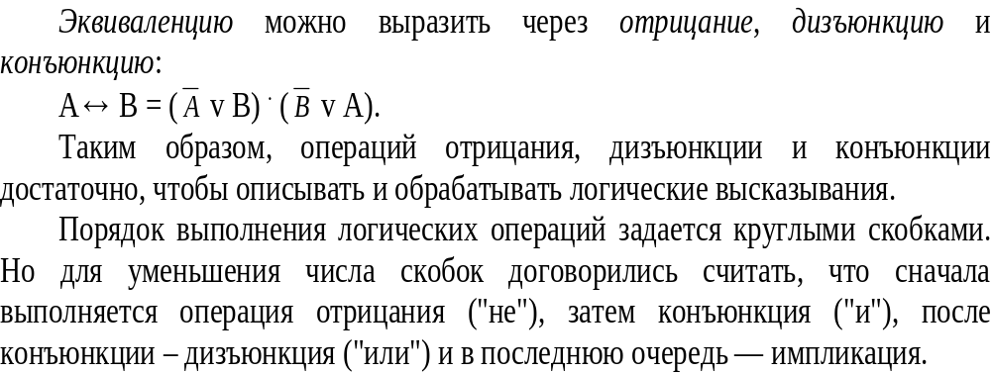

Slide 7

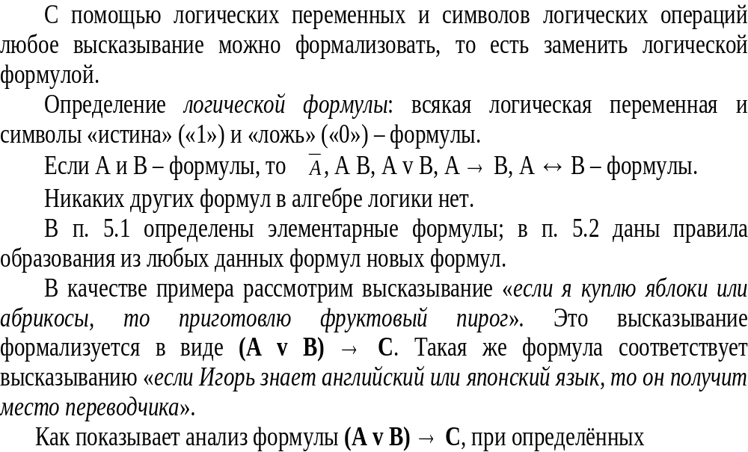

Slide 8
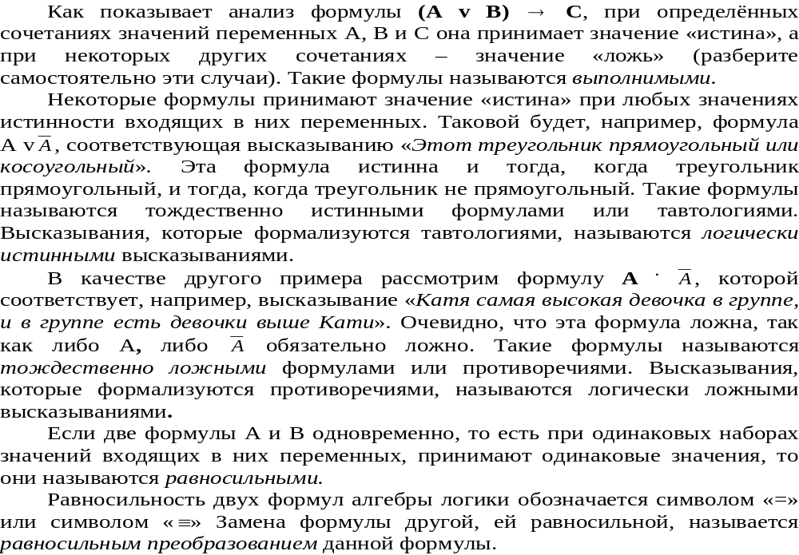

Slide 9
Как показывает анализ формулы (A v B) C, при определённых сочетаниях значений переменных A, B и C она принимает значение «истина», а при некоторых других сочетаниях – значение «ложь» (разберите самостоятельно эти случаи). Такие формулы называются выполнимыми.
Некоторые формулы принимают значение «истина» при любых значениях истинности входящих в них переменных. Таковой будет, например, формула А v , соответствующая высказыванию «Этот треугольник прямоугольный или косоугольный». Эта формула истинна и тогда, когда треугольник прямоугольный, и тогда, когда треугольник не прямоугольный. Такие формулы называются тождественно истинными формулами или тавтологиями. Высказывания, которые формализуются тавтологиями, называются логически истинными высказываниями.
В качестве другого примера рассмотрим формулу А . , которой соответствует, например, высказывание «Катя самая высокая девочка в группе, и в группе есть девочки выше Кати». Очевидно, что эта формула ложна, так как либо А, либо обязательно ложно. Такие формулы называются тождественно ложными формулами или противоречиями. Высказывания, которые формализуются противоречиями, называются логически ложными высказываниями.
Если две формулы А и В одновременно, то есть при одинаковых наборах значений входящих в них переменных, принимают одинаковые значения, то они называются равносильными.
Равносильность двух формул алгебры логики обозначается символом «=» или символом « » Замена формулы другой, ей равносильной, называется равносильным преобразованием данной формулы.

Slide 10

Схема И
Единица на выходе схемы И будет тогда и только тогда, когда на всех входах будут единицы. Когда хотя бы на одном входе будет ноль, на выходе также будет ноль.
Связь между выходом z этой схемы и входами x и y описывается соотношением: z = x . y (читается как «x и y»). Операция конъюнкции на структурных схемах обозначается знаком «&», являющимся сокращенной записью английского слова and.
С х е м а ИЛИ
Схема ИЛИ реализует дизъюнкцию двух или более логических значений. Когда хотя бы на одном входе схемы ИЛИ будет единица, на её выходе также будет единица.
Условное обозначение на структурных схемах схемы ИЛИ с двумя входами представлено на рис. 5.2. Знак «1» на схеме — от устаревшего обозначения дизъюнкции как «>=1» (т. е. значение дизъюнкции равно единице, если сумма значений операндов больше или равна 1). Связь между выходом z этой схемы и входами x и y описывается соотношением: z = x v y (читается как «x или y»).
x | y | x • y
0 | 0 | 0
0 | 1 | 0
1 | 0 | 0
1 | 1 | 1
x | y | x v y
0 | 0 | 0
0 | 1 | 1
1 | 0 | 1
1 | 1 | 1

Slide 11

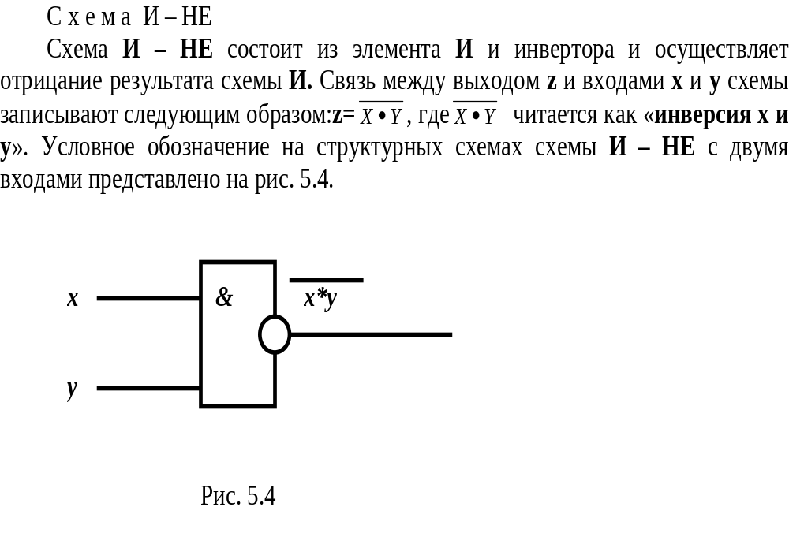

С х е м а НЕ
Схема НЕ (инвертор) реализует операцию отрицания. Связь между входом x этой схемы и выходом z можно записать соотношением z = , где читается как «не x» или «инверсия х».
Если на входе схемы 0, то на выходе 1. Когда на входе 1, на выходе 0.

Slide 12
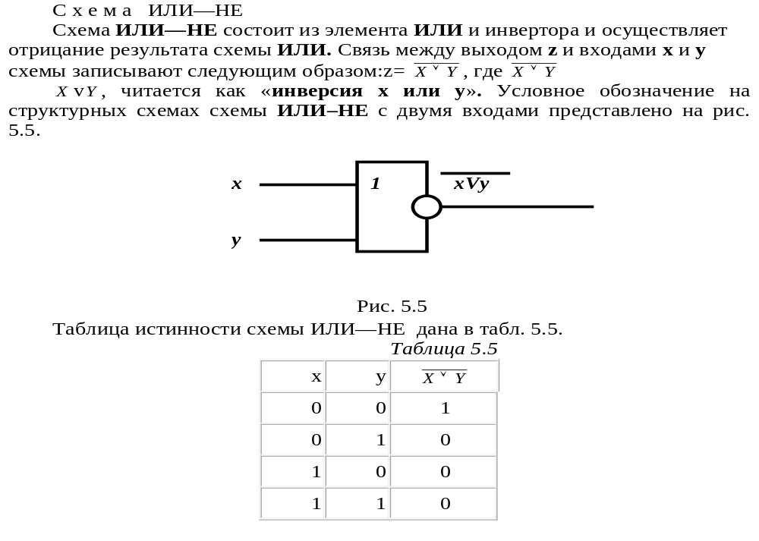

Slide 13

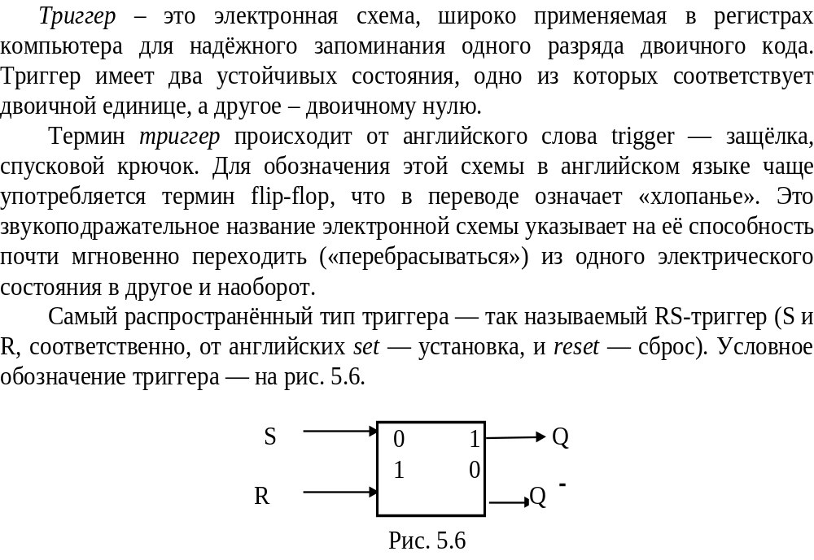

Slide 14
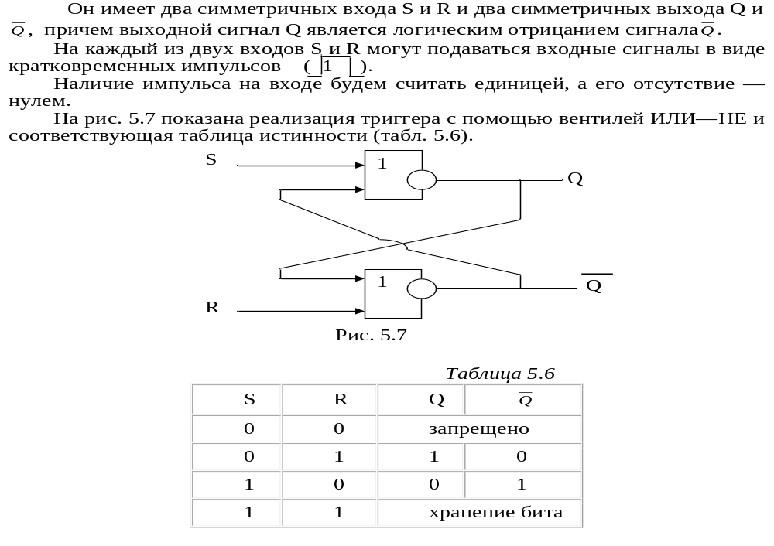

Slide 15


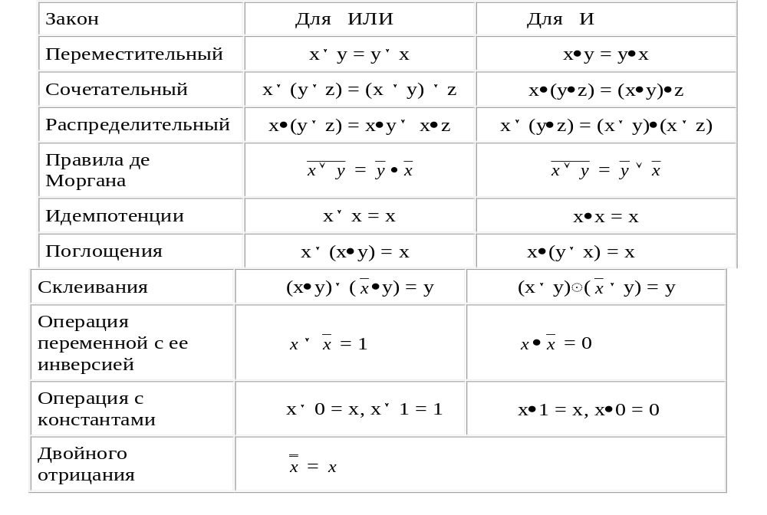

Slide 16

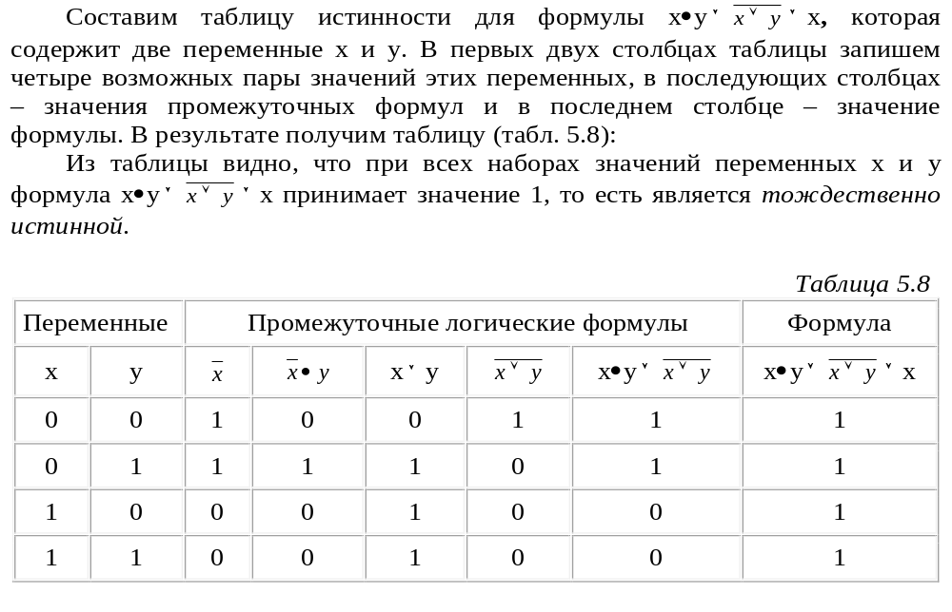
Пример 1.

Slide 17
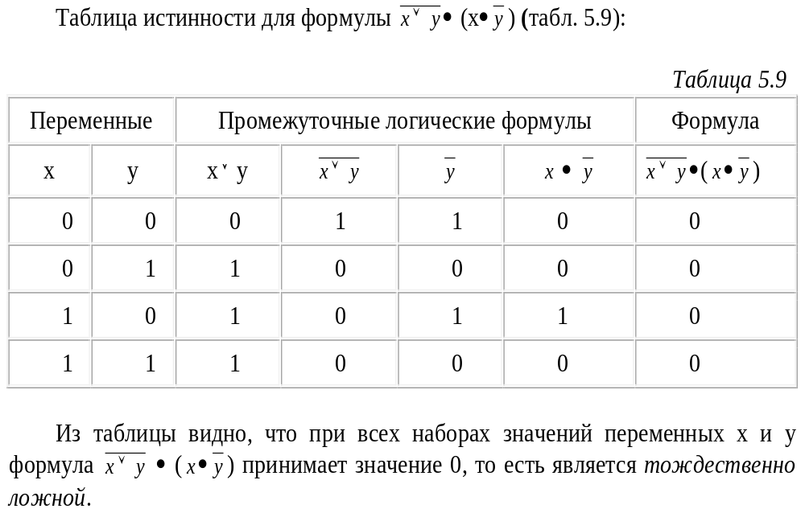
Пример 2.

Slide 18
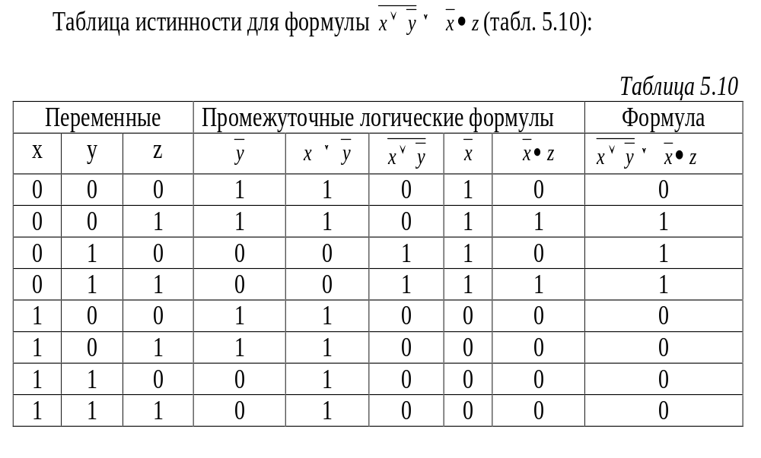
Пример 3.

Slide 19

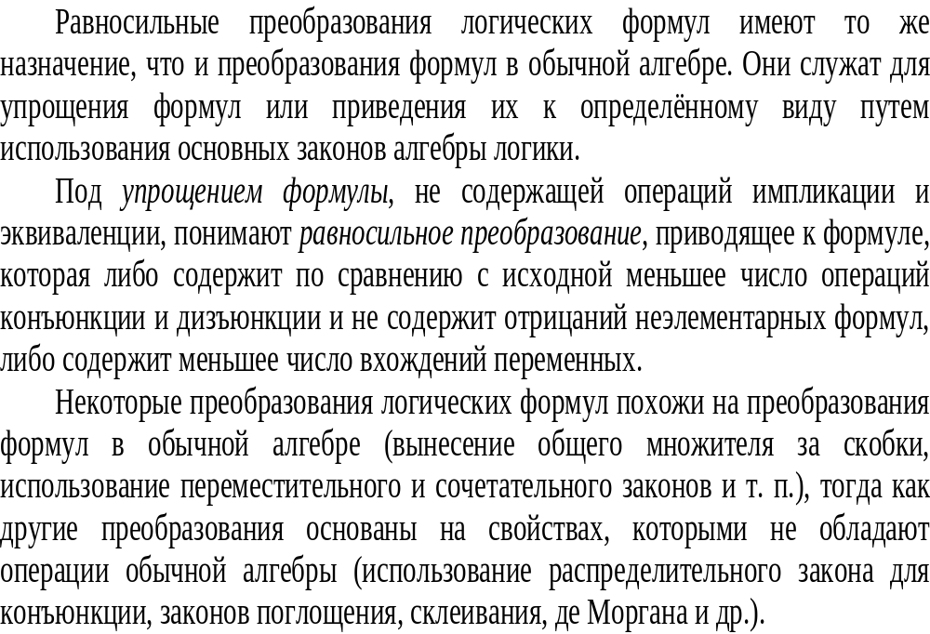

Slide 20
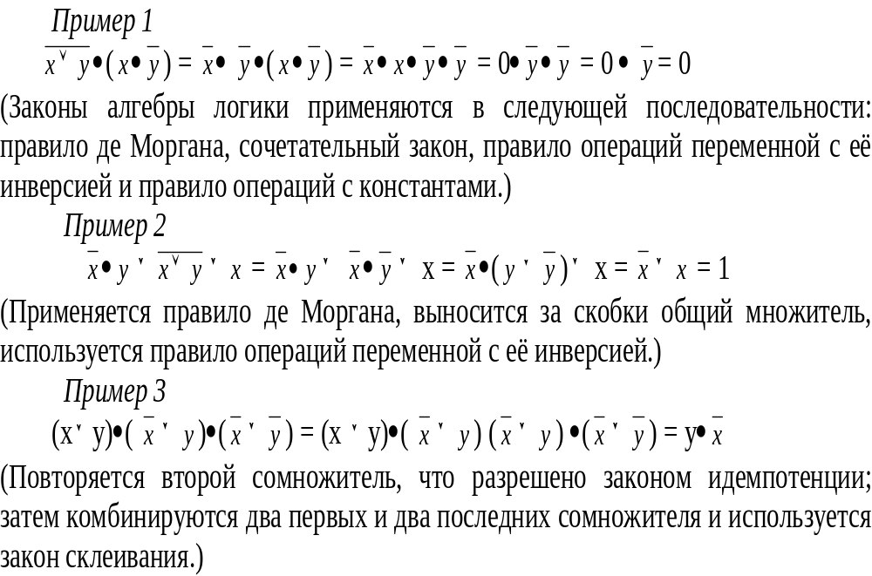

Slide 21
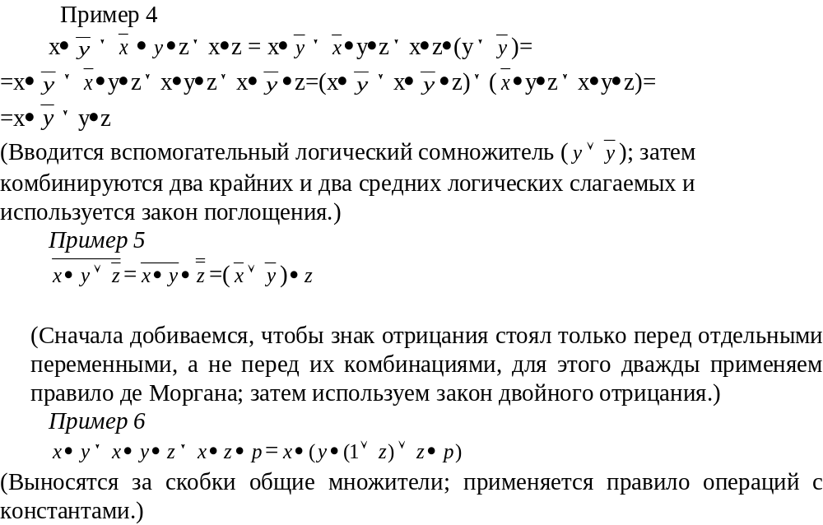

Slide 22
